Slide 1
Для педагогов дошкольных учреждений и учителей начальных классов
Воспитание сказкой
Лариса Борисовна Фесюкова
Составитель:
Учитель-логопед
Сабитова Оксана Витальевна
с

Slide 2
Методы работы со сказкой
Название сказки
1. Нравственный урок
2. Воспитание добрых чувств
3. Речевая зарядка
4. Развитие мышления и воображения
5. Сказка и математика
6. Сказка и экология
7. Сказка развивает руки

Slide 3
Для чего необходим «нравственный урок»?
Главный смысл сказки, на что нацеливает она маленького слушателя, какие моральные установки закладывает в его душе, в его сознании.
Не зря существует поговорка: «Сказка - ложь, да в ней намек, добрым молодцам урок».
Выявить этот не всегда напрямую сформулированный «намек», прояснить его суть, дать себе урок - вот главная задача.

Slide 4
«Воспитание добрых чувств»
«Есть другое важное личное качество, которое несет в себе и национальное, и общечеловеческое свойство. Это есть чувство доброты.»
Ш. А. Амонашвили

Slide 5
«Речевая зарядка»
умение задавать вопросы;
умение в контексте разумно сформулировать вопрос;
конструирование слов, словосочетаний и предложений

Slide 6
Развитие мышления и воображения
Воображение очень полезно и важно для дошкольника: оно делает его жизнь индивидуально-творческой, неповторимой, нестандартной.
Здесь предлагается малышам впервые отойти от привычных стереотипов и изобрести новую сказку или какой-то ее эпизод.

Slide 7
Сказка и математика
Математику рекомендуется максимально связать с окружающей жизнью.
А для ребенка сказки - это его жизнь!

Slide 8
Сказка и экология
Говоря о природе, важно не упустить объяснение эволюции, динамики развития предмета или явления.
Для нас это кажется предельно ясным, а детям помогает подойти к пониманию того, что все в природе взаимосвязано и все находится в развитии.

Slide 9
Сказка развивает руки
Не случайно говорится «Когда я слушаю - узнаю, когда делаю - запоминаю».
Детям предлагается что-то сделать: вырезать, склеить, изобразить сказку схематично или методом пиктографии, показать эпизод текста с помощью мимики и жестов.

Slide 10
Творческие методы работы со сказкой
Сказки о фантастических странах.
Сказки от шуточных вопросов.
Сказки о любимых игрушках.
Сказки о путешествиях.
Сказки от превращений.
Сказки от одного слова.
Сказки о временах года, запахах, звуках.
Сказки по комическим рисункам.
Сказки с новым концом.
Сказка с середины.
Частица «не» и новая сказка.

Slide 11
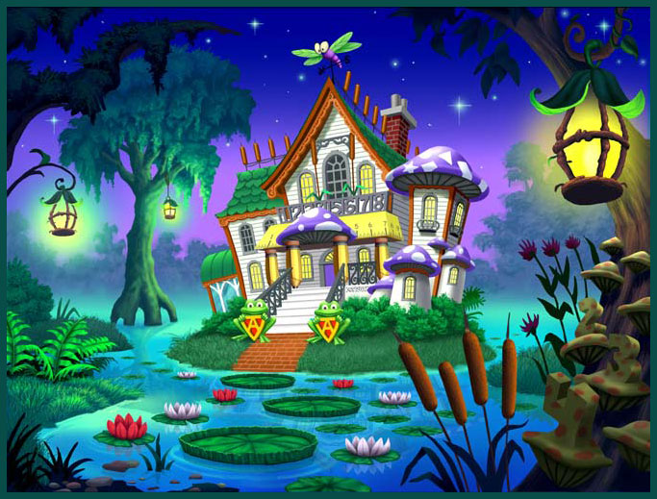
Творческих успехов!

